Slide 1
OP.GG - game Big Data Hackathon
Team : SHMF
김 민혁 : 20185218 / 010-7761-5952
이 환주 : 20175246 / 010-8255-2892
김 범석 : 20173707 / 010-6476-0945

Slide 2
Main - Idea
Value of specific object
: VO
Changing game trend
Linear Analysis?
Play style by tier
VO by Tier
Machine Learning?

Slide 3
Project flow
Step 1
API를 이용, Game Data 수집
Step 2
Data preprocessing, analysis
Step 3
Result briefing

Slide 4
Api flow
API :
league-exp
각 Tier 당 summoner Id 400개 씩 request
API: summoners
API: match lists
Account Id 를 통해 matches 를request
API: match
Summoner Id 를 통해 account Id 를 request
Matches 를 통해 game Id 를 request
불특정 다수의 Game Data 를 얻기 위해서 game Id 를 얻는 과정의 흐름
각 단계에서 적당한 함수들을 정의하여 game Id 를 저장, game Id를 통해 각 Tier별 game data 를 받음

Slide 5
Data – preprocessing & direction
Data - Preprocessing
Game Data 중 적절성이
떨어지는 Data 정리
Ex) bans, perk …
Analysis
상관 계수 분석을 통해 각 Tier간의 Object 중요도를 간접적으로 규명함
(작지만 차이는 있다는 결론)
한편, 통계적 선형성 만으로는 정확한 Game Data 분석이 힘들 것 이라는 결론
Ex) 게임의 길이와 게임의
승, 패는 선형 상관관계가 없음
Deep Learning
선형적/ 비 선형적 관계를 Deep Learning을 통해 분석하면 더 나은 결과를 얻을 것이라고 판단

Slide 6

Data - Preprocessing
팀이 가한 최대 치명타 -
팀이 챔피언에게 가한 총 피해 -
팀이 챔피언에게 가한 총 마법 피해 -
팀이 챔피언에게 가한 총 물리적 피해 -
팀이 챔피언에게 가한 총 고정 피해 -
팀이 챔피언에게 가한 총 피해 -
팀이 받은 총 회복량 -
총 Units 회복량 -
total__stats_trueDamageDealt
total__stats_largestCriticalStrike
total__stats_totalDamageDealtToChampions
total__stats_magicDamageDealtToChampions
total__stats_physicalDamageDealtToChampions
total__stats_trueDamageDealtToChampions
total__stats_totalHeal
total__stats_totalUnitsHealed
팀의 총 킬 수 -
팀의 총 죽음 -
팀의 총 도움 -
팀 내의 최대 KillingSprees -
팀 내의 최대 MultiKill -
최장시간 생존(zero death) -
팀의 총 doublekills -
팀의 총 triplekills -
팀의 총 quadrakills -
팀의 총 pentakills -
팀이 가한 총 피해 -
팀이 가한 총 마법 피해 -
팀이 가한 총 물리적 피해 -
팀이 가한 총 고정 피해 -
(사용된 변수)
total__stats_kills
total__stats_deaths
total__stats_assists
total__stats_largestKillingSpree
total__stats_largestMultiKill
total__stats_killingSprees
total__stats_longestTimeSpentLiving
total__stats_doubleKills
total__stats_tripleKills
total__stats_quadraKills
total__stats_pentaKills
total__stats_totalDamageDealt
total__stats_magicDamageDealt
total__stats_physicalDamageDealt

Slide 7
Data - Preprocessing
총 피해 감소량 -
팀이 Objectives 가한 총 피해량 -
팀 총 시야점수 -
팀이 CC에 총 노출된 시간 -
팀이 받은 총 피해 -
팀이 받은 총 마법 피해 -
팀이 받은 총 물리적 피해 -
팀이 받은 총 고정 피해 -
팀원들의 총 골드 획득량 -
팀원들의 총 골드 소비량 -
팀원들이 제거한 총 억제기 수 -
팀원들의 총 미니언 처치 수 -
팀원들의 총 중립 몬스터 처치 수 -
우리 정글의 중립 몬스터 총 처치 수 -
적 정글의 중립 몬스터 총 처치 수 -
군중제어를 가한 총 시간 -
팀 챔피언 Level의 총 합 -
구입한 시야 와드의 총 개수 -
시야를 확보한 와드의 총 개수 -
total__stats_damageSelfMitigated
total__stats_damageDealtToObjectives
total__stats_visionScore
total__stats_timeCCingOthers
total__stats_totalDamageTaken
total__stats_magicalDamageTaken
total__stats_physicalDamageTaken
total__stats_trueDamageTaken
total__stats_goldEarned
total__stats_goldSpent
total__stats_inhibitorKills
total__stats_totalMinionsKilled
total__stats_neutralMinionsKilled
total__stats_neutralMinionsKilledTeamJungle
total__stats_neutralMinionsKilledEnemyJungle
total__stats_totalTimeCrowdControlDealt
total__stats_champLevel
total__stats_visionWardsBoughtInGame
total__stats_wardsPlaced
제거된 총 와드 수 -
첫번째 죽음 (1, 0) -
첫번째 타워 (1, 0) -
첫번째 억제기 (1, 0) -
첫번째 바론 (1, 0) -
첫번째 용 (1, 0) -
첫번째 전령 (1, 0) -
팀 타워 제거 수 -
팀 억제기 제거 수 -
팀의 바론 처치 수 -
팀의 용 처치 수 -
total__stats_wardsKilled
teams_firstBlood
teams_firstTower
teams_firstInhibitor
teams_firstBaron
teams_firstDragon
teams_firstRiftHerald
teams_towerKills
teams_inhibitorKills
teams_baronKills
teams_dragonKills

Slide 8

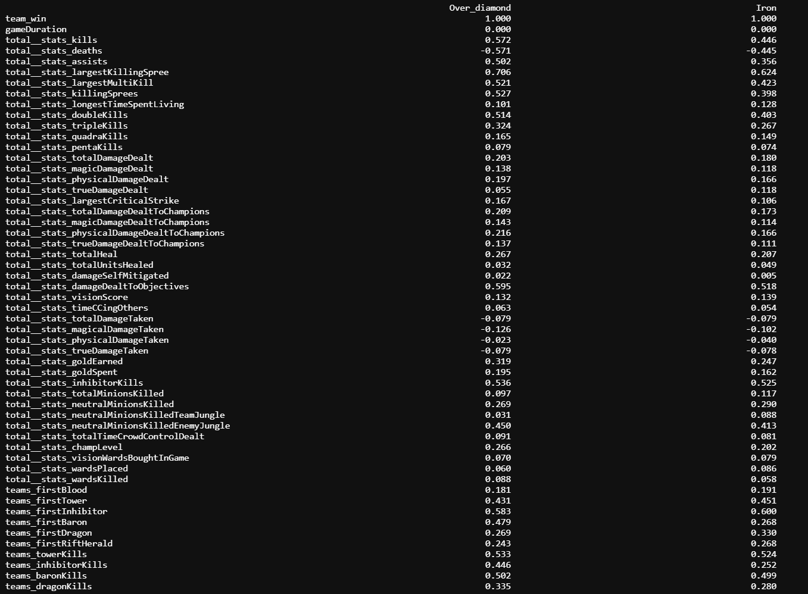
선형성 분석
Correlation Coefficient (피어슨 상관계수)를 통한 게임의 승, 패 요인으로 작용하는 요소들의 선형적 관계를 규명해 보려고 시도
가장 차이가 심할 것 이라고 생각되는,
가장 낮은 Tier vs 가장 높은 Tier
(Iron) (Diamond1 ~ Challenger)
결론적으로, 이들 간의 상관계수 차이가 그렇게
유 의미 하지 않았음
기준으로 생각하고 있던, 상관계수 값이 0.6이상인 요소들이 많지 않았고, 선형적 관계가 있다고 해도,
Tier 간의 상관계수의 차이가 많이 나지 않아,
유 의미하게 분석할 수 없다고 판단.

Slide 9
선형성 분석
수치적인 분석보다는 시각적으로 표현하면 선형적 관계를 더 잘 분석 할 수 있을 것이라는 믿음으로 시각화를 진행
(자세한 정보는 코드에서 확인 가능)
마찬가지로 유의미한 결과를 얻기는 힘들었지만, Tier가 높아질 수록 중요해지는(혹은 중요도가 떨어지는) 요소들에 경향성이 있다는 것을 확인
(death, tower-kill.. 등등… 더 큰 image는 코드에서 확인 가능)
비 선형적 분석을 위해 Machine Learning 기법을 활용하기로 방향을 설정
(gif)

Slide 10

strategy
주어진 Game data를 통해 승리 확률을 반환하는 model 설계
정규화 된 Data의 승리 확률
정규화 된 Data의 특정 Object를 바꾼 뒤, 승리 확률
정규화 된 Data의 특정 Object에 변화를 준 뒤, 해당 변화가 승리확률에 주는 영향을 확인
두 확률의 차 = 해당 object의 상대적 승률
일정 수준 이상의 성공률에서, 모든 입력 데이터로 정규화 된 하나의 Data를 생성(mean), 해당 Data의 승리 확률을 저장
해당 과정을 반복, 각 Object의 승리 기여도를 확인
Learning

Slide 11
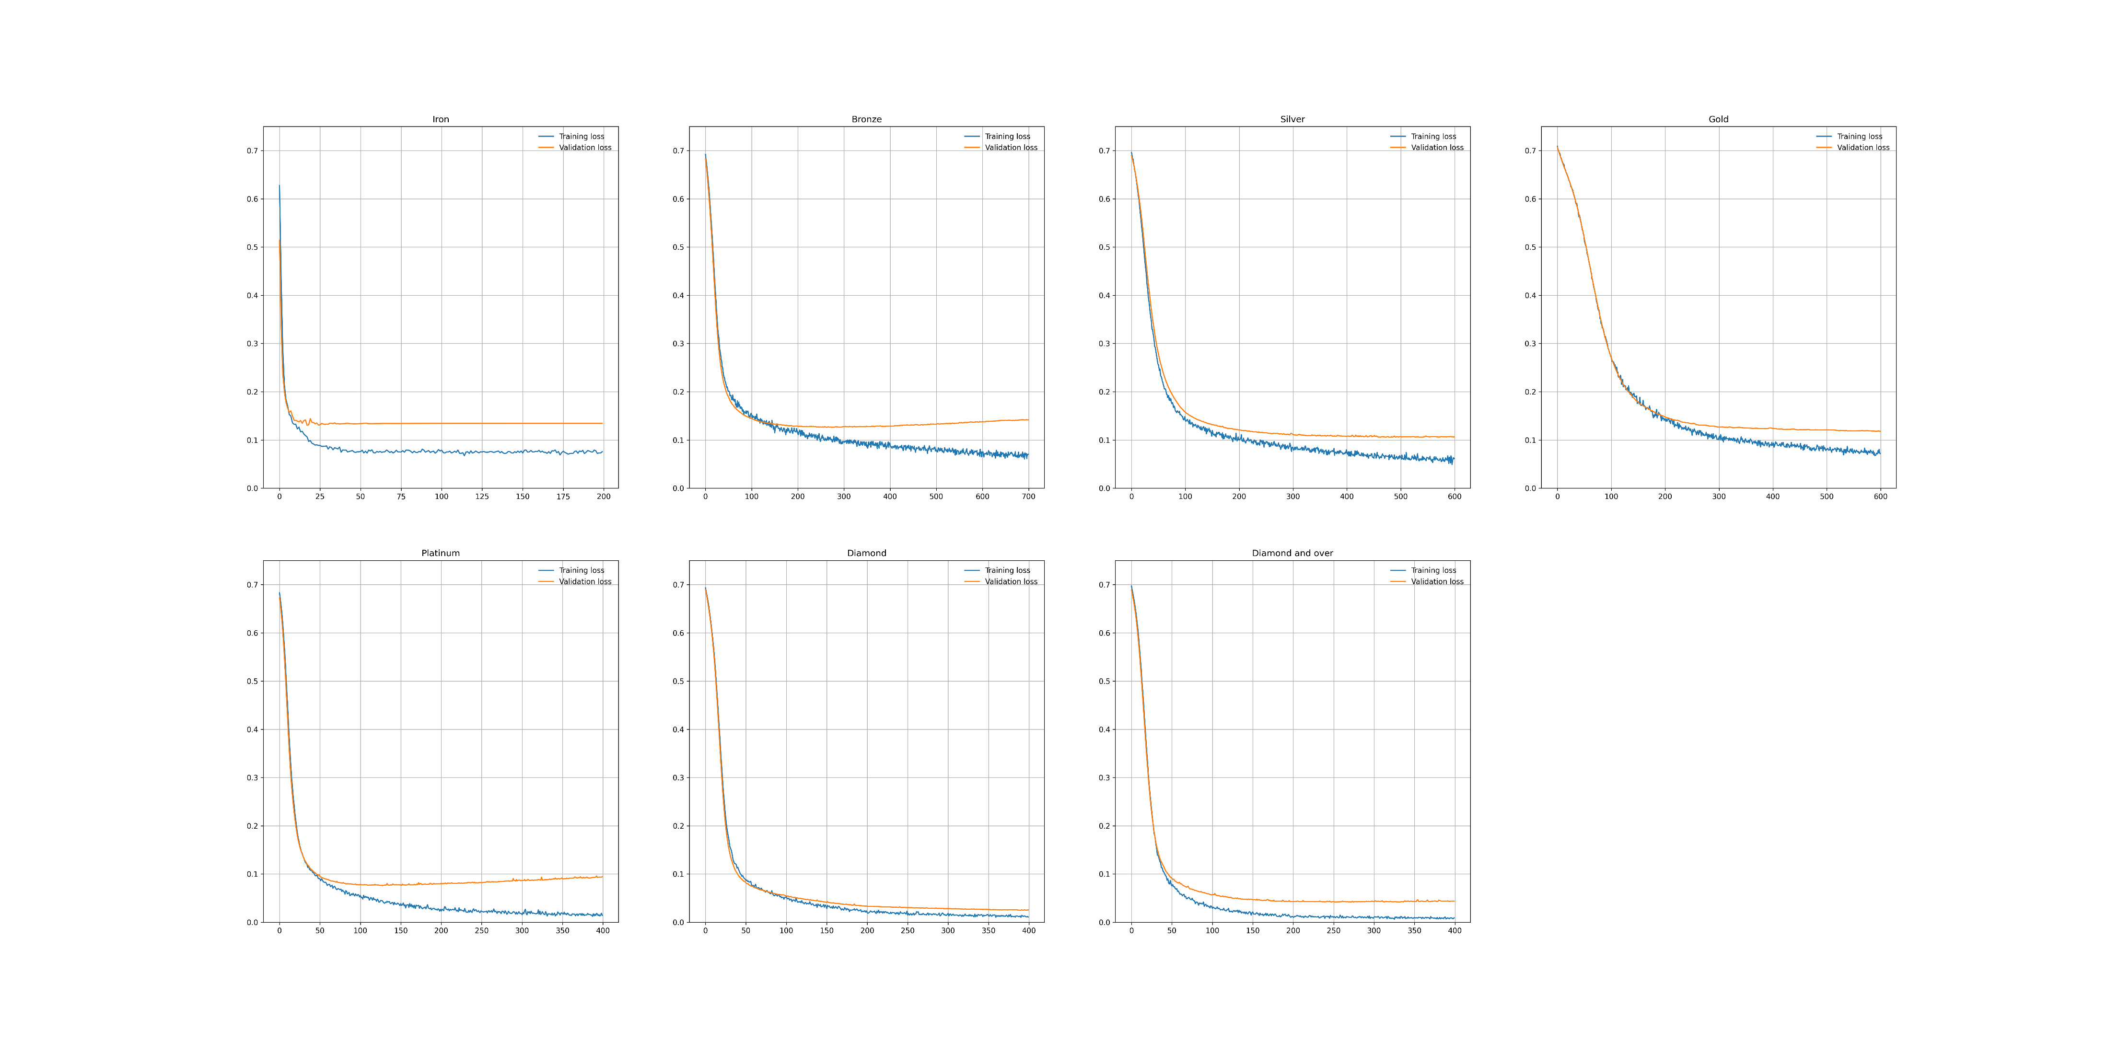
Train & validation - loss
각 Tier별 model을 설정하여 대략 1200개 씩의 Game data로 Learning을 진행
Diamond, Diamond and Over의 경우, 표본이 많지 않아 상대적으로 Game data의 수가 적었음
(Learning 과정의 loss의 변화는 Try 폴더에 저장 되어있음)
<해당 image는 각 model의 Learning 과정 중 나타나는 loss에 대한 image>

Slide 12
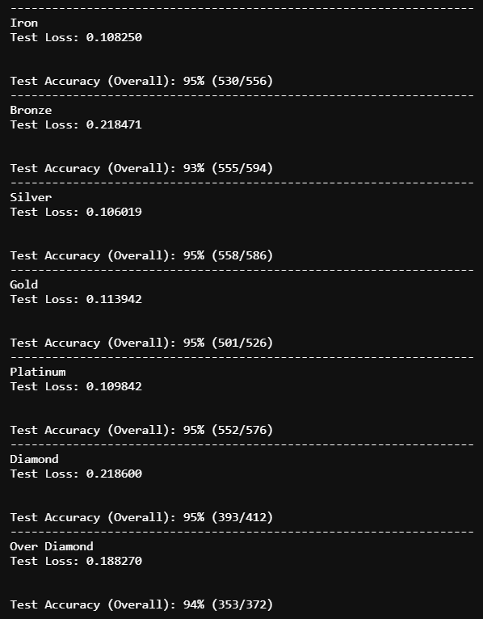
Test accuracy
Learning을 마친 model들의 Test set에 대한 성공률을 분석.
평균적으로 94%의 성공률로 data에 대한 승, 패 예측에 성공
해당 model들을 이용하여 각 요소들이 1만큼 증가할 때 승리 확률이 어느 정도 증가하는지를 확인, 해당 값으로 요소들의 중요도를 비교 분석하기로 함
Game data를 request(limit – 1분 200개)하는 것에 한계가 있어서 성공률이 조금 아쉽지만, 더 많은 data가 있다면, 성능이 더 좋을 것으로 예상됨

Slide 13
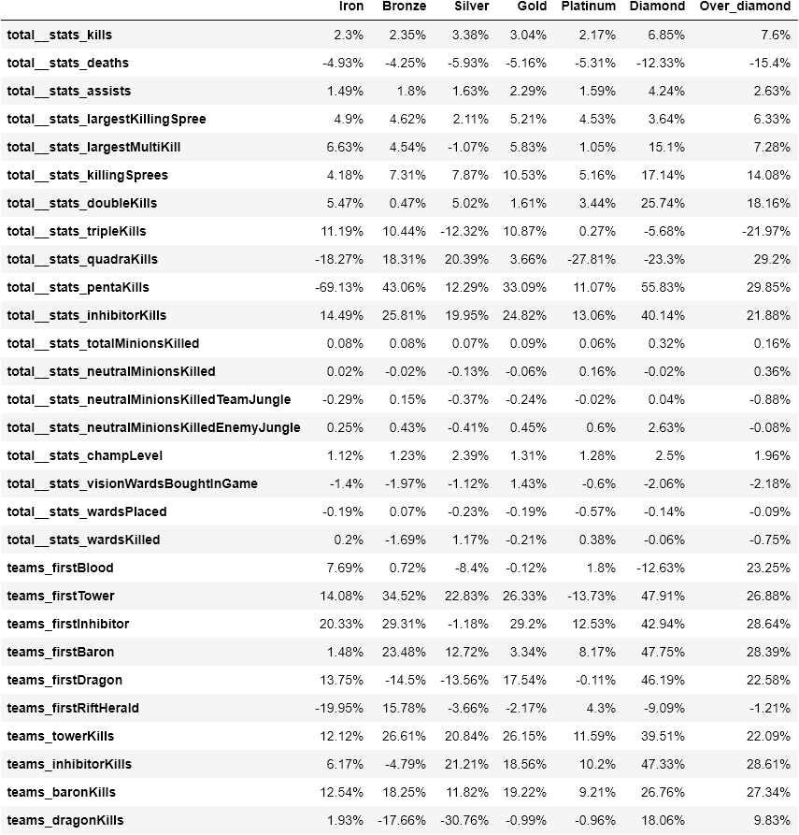
수치가 1 증가함에 따라, 유의미한 결과를 보이는 요소들을 간추려,
Data-Frame의 형태로 결과 출력.
해당 결과를 보면, 낮은 Tier에서와 높은 Tier에서의 같은 요소에 대한 승리 기여도를 비교, 분석할 수 있음.
다만, Diamond와 Over_diamond의 표본의 수가 상대적으로 적어 예상에서 벗어나는 수치를 보이는 row도 존재함.
(이는 game data의 양을 늘리면 개선될 것으로 예상됨)
코드속에서 최근의 game자료들을 대상으로 Learning, analysis를 진행했으므로, 현재의 game trend를 반영한 수치로 예상 되며,
시간이 지남에 따라 같은 작업의 반복으로, 업데이트가 가능함.
결과로 제시하고자 하는 바는, 각 Tier별로 집중 해야 하는 Object가 다름을 제시하고 싶었음. 해당 자료를 가공하여, Tier 상승에 도움이 되는 자료로 축약 가능하다고 판단, 프로젝트를 진행함.
Game data를 Learning시킨 model은, 대회의 자료로 다시 Learning시켜,
대회의 실시간 data를 받고, 각 팀의 실시간 승률을 보여주는 방향으로도 활용이 가능할 것으로 예상됨.

Slide 14
OP.GG – game Big Data Hackathon
Team : SHMF
김 민혁 : 20185218 / 010-7761-5952
이 환주 : 20175246 / 010-8255-2892
김 범석 : 20173707 / 010-6476-0945

